Slide 1
П А М Я Т К А для граждан, имеющих право на получение набора социальных услуг
Отделение Пенсионного фонда РФ по Нижегородской области
Министерство здравоохранения Нижегородской области

Slide 2
На первый взгляд выбор между НСУ и ЕДВ не кажется судьбоносным, и люди всё чаще выбирают денежное пособие, но:
В течение всей жизни человеку приходится делать выбор. Зачастую, принимая то или иное решение, мы не всегда осознаём его важность или не задумываемся о компенсациях.
ПРАВИЛЬНО ЛИ ЭТО?

Slide 3
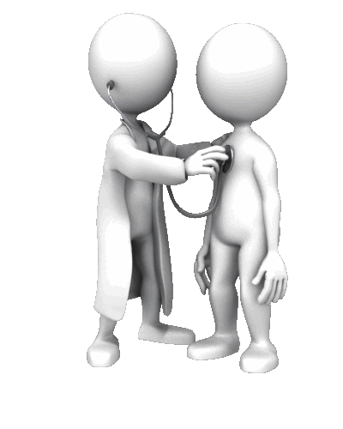
В чем же опасность принятия необдуманного решения об отказе от НСУ в части лекарственного обеспечения в пользу ЕДВ?
характер заболеваний
может стать более тяжелым, потребовать длительного лечения, подбора комбинированной терапии, увеличения стоимости лечения
состояние Вашего здоровья может ухудшиться, возможно обострение давно не беспокоивших Вас хронических заболеваний

Slide 4
Возможно, сейчас стоимость получаемых Вами лекарств не превышает ЕДВ, но уверены ли Вы, что завтра эта ситуация не изменится?
По многим заболеваниям стоимость лечения достигает свыше 170 тысяч рублей в месяц.
Категория и наименование заболеваний | Стоимость лечения одного пациента в месяц, рублей
рак почек | 179 250 =
рак лёгкого | 82 000 =
рак молочной железы | 52 000 =
рак желудочно-кишечного тракта | 22 500 =
хронические заболевания почек | 49 500 =
ревматоидный артрит | 34 000 =
бронхиальная астма | 3 360 =
диабет | 3 250 =

Slide 5
Чрезвычайно важно сделать для себя правильный выбор формы предоставления социальной помощи. Подумайте!
Имея в своей практике много примеров необдуманного отказа от права на бесплатное обеспечение лекарственными препаратами, мы считаем своим долгом предупредить Вас:
В СЛУЧАЕ УХУДШЕНИЯ ЗДОРОВЬЯ, ПОКУПАТЬ НЕОБХОДИМЫЕ ЛЕКАРСТВЕННЫЕ ПРЕПАРАТЫ ПРИДЁТСЯ ЗА СВОЙ СЧЁТ.
Сможет ли денежная компенсация обеспечить Вам полноценное лечение?
До принятия решения об отказе от НСУ посоветуйтесь с лечащим врачом!

Slide 6
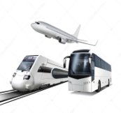
Набор социальных услуг гарантирует:
Получение лечения лекарственными препаратами и медицинскими изделями, прошедшими государственный контроль
Обеспечение необходимыми лекарственными препаратами независимо от стоимости согласно Перечню лекарственных препаратов, утвержденному Правительством РФ. Проведение полноценного амбулаторного лечения бесплатными лекарственными препаратами
Бесплатный проезд на пригородном железнодорожном транспорте, а также на междугородном транспорте к месту лечения и обратно
Постоянное и полноценное лечение хронических заболеваний, требующих дорогостоящего лечения (сахарный диабет, онкологические заболевания бронхиальная астма, несахарный диабет и пр.)
Обеспечение лекарственными препаратами при наличии медицинских показаний

Slide 7
Сохранение права на обеспечение необходимыми лекарственными препаратами и медицинскими изделиями ГАРАНТИРУЕТ ВАМ:
защиту Вас и Ваших близких от дополнительных расходов, затраты на которые могут не соответствовать доходам Вашей семьи
своевременное, регулярное лечение под постоянным наблюдением врача, контроль и коррекцию терапии специалистом
получение необходимой лекарственной помощи, в том числе дорогостоящими лекарственными препаратами

Slide 8
Ежегодно до 01 октября гражданам, имеющим право на обеспечение льготными лекарственными препаратами и медицинскими изделиями, необходимо принять решение о сохранении или отказе от набора социальных услуг.
Решение, принятое Вами сейчас, вступит в силу с 01 января 2019 года.
Так, при принятии Вами решения об отказе от набора социальных услуг, бесплатное лекарственное обеспечение будет приостановлено с 01 января 2019 года.

Slide 9
Министерство здравоохранения Нижегородской области и Отделение Пенсионного фонда Российской Федерации по Нижегородской области настоятельно рекомендуют Вам не позднее 1 октября 2018 года сохранить гарантированное право на лекарственное обеспечение в 2019 году. После этой даты право на НСУ в течение целого года возобновить будет невозможно – законодательством Российской Федерации это не предусмотрено.

Slide 10
ПОМНИТЕ, что если ранее вами был сделан выбор в пользу денежной компенсации и Вы убедились, что он был неудачным, Вам необходимо знать:
восстановить право на бесплатные лекарственные препараты возможно только после подачи соответствующего заявления в Пенсионный фонд.

Slide 11
По всем возникающим вопросам рекомендуем обращаться на телефоны «Горячих линий»:
министерство здравоохранения Нижегородской области:
(831)250-94-03 (лекарственное обеспечение)
отделение Пенсионного фонда РФ по Нижегородской области:
(831)245-87-27 (восстановление права на НСУ)

